Slide 1

Planspiel
Gemeinsame Agrarpolitik
Simulation des Europäischen Parlaments
Notes:
1 Doppelstunde, Gruppe zwischen 15 und 35 Schüler*innen, ab 10. Klasse
z.B. als Einstieg ins Thema EU, Gesetzgebung der EU, Agrarpolitik, Institutionen der EU
Lernziel: Die Schüler*innen beteiligen sich in der Rolle eines MdEP an einer politischen Debatte und kennen anschließend die Abläufe der Gesetzgebung in der EU und die daran beteiligten Institutionen. (Fokus auf polity-Ebene von Politik)
Ablauf:
Vorbereitung: Agrarpolitik in der EU und den Aufbau der Gesetzgebung
Simulation mit Beschlussfassung
Reflexion

Slide 2


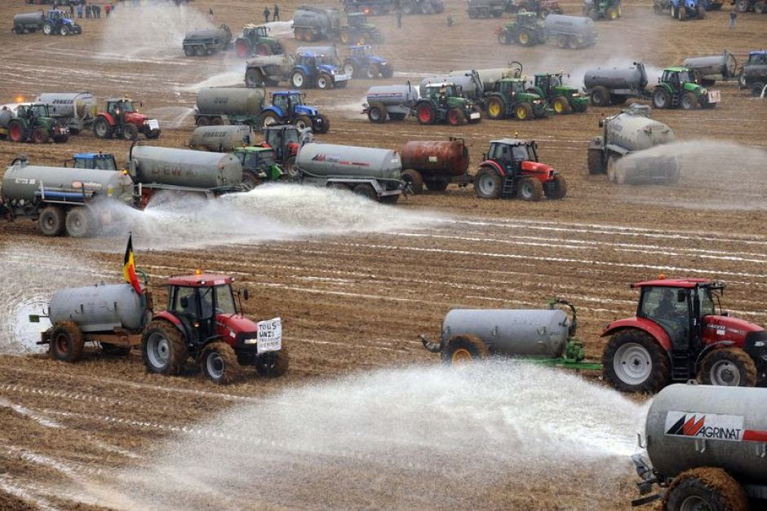
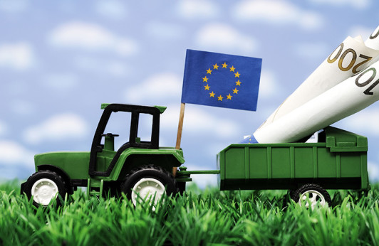

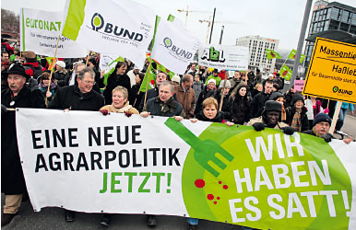
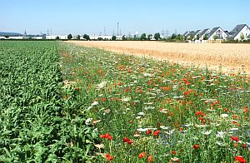
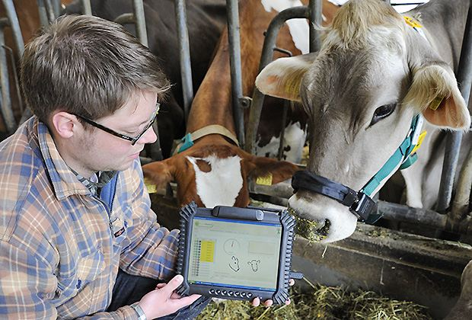
Gemeinsame Agrarpolitik (GAP)
Von der Europäischen Kommission mitfinanzierte Maßnahme
Notes:
„Was haben diese Bilder mit Landwirtschaft bzw. der EU Agrarpolitik zu tun?“
Die Schüler*innen sollen frei Assoziationen zu den Bildern einbringen, egal welche Reihenfolge oder welches Bild. Dies hilft den Kenntnisstand abzurufen und gleichzeitig können hier Themen / Argumente angebracht werden, die für die spätere Diskussion hilfreich sind.
Zu den Bildern: (von oben links nach unten rechts)
2011, Belgische Milchbauern schütten 3 Millionen Liter Milch auf ein Feld, als Protest gegen die fallenden Milchpreise.
Höhe der Subventionen in Deutschland, derzeit noch regional unterschiedlich, ab 2019 281€ pro Hektar
Lebensmittelkontrolle, gemeinsame Richtlinien, Standards etc. Gemeinsame Standards benötigt man, weil man einen gemeinsamen Markt geschaffen hat.
Demonstrationen und meist sehr medienwirksame Protestaktionen gehören zur Agrarpolitik dazu, hier z.B. von Umweltverbänden, die mehr Umweltschutz fordern
Biodiversität, vs. Monokulturen, die schlecht für die Böden sind
Förderung von Technologien etc. in der Landwirtschaft, um die Produktivität zu erhöhen.

Slide 3
Kernelement der GAP
Von der Europäischen Kommission mitfinanzierte Maßnahme
Direktzahlungen → Geld pro Hektar
Greening-Vorgabe (30% der Direktzahlungen)
  3 Pflanzenarten
  5% Limit zur Umwandlung von Grünland zu Ackerland
  5% „Ökologische Vorrangfläche“
Notes:
„Die GAP ist ein einzigartiges Politikfeld, weil es der einzige Bereich ist, der nur aus EU-Mitteln finanziert wird. Über die Jahre hat sich hier natürlich viel geändert. Jetzt ist das wichtigste Mittel zur Unterstützung der Landwirt*innen, die Direktzahlung! D.h. Landwirt*innen erhalten für jeden Hektar Land, den sie besitzen und bewirtschaften, einen bestimmten Betrag. Egal was oder wie viel sie produzieren.
Sie bekommen die kompletten Direktzahlungen aber nur ausgezahlt, wenn sie die sogenannte Greening-Vorgabe einhalten. Wenn sie das Greening nicht einhalten, können ihnen bis zu 30% abgezogen werden. Zu den Auflagen gehören: mind. 3 Pflanzenarten anzubauen, nur einen kleinen Teil nicht genutzter Fläche zusätzlich als Anbaufläche zu nutzen und 5% „Ökologische Vorrangfläche“, also Hecken, Sträucher etc. für Bienen, Mäuse, Käfer.“

Slide 4
Verhandlungsgegenstand
Von der Europäischen Kommission mitfinanzierte Maßnahme
Status Quo:
GAP 2013
Reformen für neuen Finanzrahmen 2021 - 2027
Eine neue Verordnung, die Reformen festschreibt
Zukunft GAP
Notes:
„(Klick) Direktzahlungen mit einem 30% Anteil an Greening Vorgaben sind also der Status Quo der aktuellen GAP.
Die EU hat immer Finanzrahmen von sieben Jahren. 2021-2027 steht der nächste an (klick)
Für diesen Finanzrahmen benötigt man, eine neue Verordnung, um Reformen umzusetzen (klick)
und die Zukunft der GAP zu gestalten. (klick)
Das ist der Verhandlungsgegenstand um den es bei der Simulation gehen wird. Wie soll es mit dem Greening weitergehen.“

Slide 5
EU-Gesetzgebung
Von der Europäischen Kommission mitfinanzierte Maßnahme
Europäische Kommission
§§
Europäisches Parlament
Ministerrat
Änderungen
Notes:
(Dies ist natürlich eine reduzierte Darstellung des Ordentlichen Gesetzgebungsverfahren der EU. Es enthält für diesen Zweck allerdings die wichtigsten Elemente: das Initiativrecht der Europäischen Kommission und das Wechselspiel zwischen EP und RAT.)
„In der EU kommen Gesetzesinitiativen nur von der Europäischen Kommission. (Ein Kommissar aus jedem Mitgliedsland, die dem Interesse der Union verpflichtet sind) Dann stellen EP und RAT Änderungsanträge. EP = alle 5 Jahre gewählt; RAT = jeweilige Minister der Mitglieder. Wenn sie sich nicht einigen können, scheitert das Vorhaben.
Wir simulieren nur den Anfang dieses Verfahrens, sprich ihr bekommt einen Vorschlag der Kommission vorgelegt und sollt dann Änderungen gemeinsam formulieren.“
[Eigene Abbildung]

Slide 6
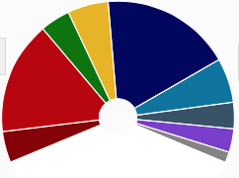
Sitzverteilung
Von der Europäischen Kommission mitfinanzierte Maßnahme
ALDE: 68
Liberale
Grüne-EFA: 51
EVP: 217
Christdemokraten
S&D: 189
Sozialdemokraten
EKR: 74
Rechtspopulisten
EFDD: 45
ENF: 37
Nationalisten
GUE/NGL: 52
Linke
Fraktionslose: 18
insgesamt: 751 (Stand Februar 2018)
Notes:
„Die 6 größten Fraktionen werden simuliert (hier hellgrün eingefärbt). Die größten Fraktionen haben die meisten Rollen. Also EVP und S&D. Die kleineren Fraktionen sind hier auch mit weniger Rollen vertreten – EKR, ALDE, Linke, Grüne.“
(Die Beschreiben zu den Fraktionen sind nicht vollständig und sollten mündlich ergänzt werden, sie helfen den Schüler*innen aber die EP-Fraktionen einzuordnen. Die Bezeichnung orientieren sich deswegen an den deutschen Parteien, die in den jeweiligen Fraktionen sind.)
Rollenprofile verteilen und Zeit zum Lesen und Nachfragen geben.
Hinweise: Es geht nur um Streitpunkt 2 auf den Rollenprofilen. Die Werte sind Richtwerte, Wunschvorstellungen, man darf zum Zweck der Kompromissbildung natürlich etwas abweichen. Oder auch zunächst höhere / niedrigere Werte verlangen als eine Verhandlungsstrategie. Sobald die Simulation beginnt, spricht man sich nur noch mit seinem jeweiligen Rollennamen und mit Sie an!
[Eigene Abbildung und http://www.europarl.europa.eu/meps/de/hemicycle.html, Stand 21. März 2017]

Slide 7
Ablauf der Verhandlungen
Von der Europäischen Kommission mitfinanzierte Maßnahme
  Fraktionssitzungen (7 Min.)
    Änderungsantrag ausarbeiten
    Statement des Fraktionsvorsitz (1 Min.)
  Erste Lesung im Europäischen Parlament
    Änderungsanträge und Statements der Fraktionen
    Formelle Diskussion
    Informelle Diskussion
    Abstimmung
Notes:
START der Simulation:
Varianten: Entweder man übernimmt selbst die Präsidentschaft, teilt sich diese mit einer*m Schüler*in oder lässt die Debatte (mit Hilfestellungen) von Schüler*innen selbst führen.
„Sehr geehrte Parlamentarier*innen, ich heiße sie herzlich willkommen zu dieser Sitzung des EP zur Greening-Vorgabe. Und ich möchte damit beginnen, die Agenda zu erklären. Zunächst werden Sie in Ihre Fraktionssitzungen gehen, dafür haben Sie 7 Minuten Zeit. Während dieser Sitzungen sollten Sie sich auf eine gemeinsame Position einigen und diese in Form eines Änderungsantrages ausformulieren. Ihr Fraktionsvorsitz wird dann im Plenum den Antrag vorstellen und dazu ein kurzes Statement, von etwa einer Minute abgeben.
Nachdem wir alle Statements und Änderungsanträge gehört haben, werden wir diese zunächst gemeinsam im Plenum diskutieren, dann haben sie die Möglichkeit, frei über Änderungen zu diskutieren. Und abschließend wird es Abstimmungen geben.“

Slide 8
Kommissionsvorschlag
Von der Europäischen Kommission mitfinanzierte Maßnahme
  Der Anteil der Greening-Vorgabe wird im Finanzrahmen 2021-2027 um 10% erhöht und beträgt dann 40%.
Notes:
„Werte Mitglieder des EP, von der Europäischen Kommission wurde uns heute dieser Vorschlag übermittelt. Erarbeiten Sie nun ihre Änderungsvorschläge in den Fraktionen. Zur Information: Änderungsanträge sind immer Aussagesätze – ohne Erklärungen.“

Slide 9
Erste Lesung
Von der Europäischen Kommission mitfinanzierte Maßnahme
Änderungsantrag und Statement des Fraktionsvorsitz der
  Europäischen Volksparteien (EVP)
  Progressiven Allianz der Sozialdemokraten im EP (S&D)
  Europäischen Konservativen und Reformer (EKR)
  Allianz der Liberalen und Demokraten für Europa (ALDE)
  Konföderalen Fraktion der Vereinigten Europäischen Linken/Nordische Grüne Linke (GUE/NGL)
  Fraktion der Grünen / Freie Europäisch Allianz (Grüne-EFA)
Formelle Diskussion
Informelle Diskussion
Abstimmungen
Notes:
„Als erstes hören wir den Änderungsantrag und das Statement des Vorsitzenden der (klick) EVP. Dankeschön, als nächstes (klick) S&D. (klick) EKR. (klick) ALDE. (klick) Linke und zum Schluss (klick) Grüne.
Nun haben Sie die Möglichkeit die Anträge zu diskutieren. Gibt es Wortmeldungen? Wenn es direkte Gegenreden gibt, können Sie Ihr Schild aufstellen und dann werden Sie aufgerufen.
(...)
Nach dieser formellen Debatte, kommen wir nun zur informellen Debatte, Sie haben 5/7/10 Minuten Zeit, um Mehrheiten zu finden, Koalitionen zu bilden und vielleicht neue Änderungsanträge einzureichen.“

Slide 10
Änderungsanträge 1. Lesung
Von der Europäischen Kommission mitfinanzierte Maßnahme
Fraktion(en) | Antrag
Notes:
Hier kann man die Änderungsanträge, die die Fraktionen in ihren Sitzungen erarbeiten, abbilden. Damit behalten die Schüler*innen und die Präsidentschaft besser den Überblick. Meist gibt es nach den informellen Verhandlungen noch weitere Veränderungen, die man abbilden kann. Nach den Abstimmungen kann man die abgelehnten Anträge in rot, den angenommenen in grün einfärben.

Slide 11
Änderungsantrag
Von der Europäischen Kommission mitfinanzierte Maßnahme
 | Europäische Kommission | Europäisches Parlament
Greening | Der Anteil der Greening-Vorgabe wird um 10% erhöht und beträgt somit 40%.
Notes:
Mithilfe dieser Folie kann man den verabschiedeten Vorschlag und den Unterschied zum Kommissionsvorschlag zeigen.

Slide 12
Änderungsantrag
Von der Europäischen Kommission mitfinanzierte Maßnahme
 | Europäisches Parlament | Ministerrat
Greening
Notes:
Je nachdem wie viel Zeit die bisherige Diskussion in Anspruch genommen hat, kann man einen Gegenvorschlag des Ministerrates reingeben und die Schüler*innen den Vorschlag besprechen und abstimmen lassen.

Slide 13
Änderungsanträge 2. Lesung
Von der Europäischen Kommission mitfinanzierte Maßnahme
Fraktion(en) | Antrag
Ministerrat

Slide 14
Reflexion
Von der Europäischen Kommission mitfinanzierte Maßnahme
Was ist passiert? | Wie kann man den Spielverlauf erklären? Was hätte man anders machen können?
Was war realistisch? Was nicht? | Was fandet ihr gut? Was nicht?
Notes:
Die Fragen zielen auf die vier Ebenen der Reflexion von Planspielen ab:
Intuitive Spielanalyse
Reflexion des Spielablaufs
Brückenschlag zur Realität
Spielkritik (meta-Ebene)

